Slide 1

KosQu

Slide 3

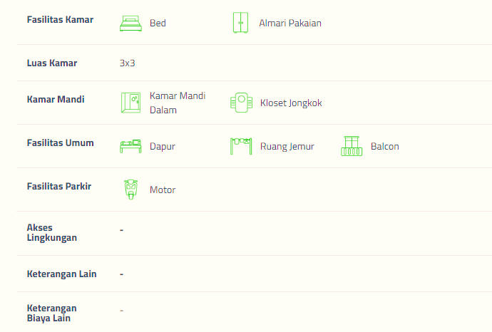

Slide 4
Account Detail
Username :
Password :
Nama Lengkap :
Alamat :
Pekerjaan :

